Slide 1
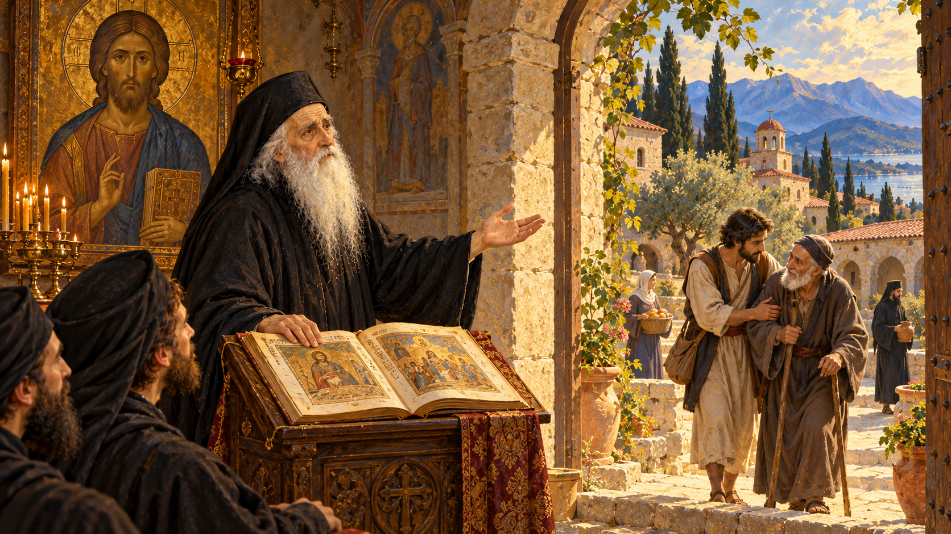
Πίστη και δογματική συνείδηση
Το δόγμα γίνεται ζωή
Για τον Σωφρόνιο, το δόγμα γίνεται προσωπική συνάντηση και έμπρακτη αγάπη.
Notes:
Εκπαιδευτική παράφραση των πηγών.
Δογματική Συνείδηση.pdf, σ. 1, εισαγωγή
Σύνοψη της διδασκαλίας του Σωφρονίου Σαχάρωφ στο έγγραφο Δογματική Συνείδηση.pdf.
https://dporpatonelis-crypto.github.io/interactive-books/Digital_Lessons/#section-trinity-dogmatic-consciousness
Εικόνα: εγκεκριμένη εκπαιδευτική εικονογράφηση ImageGen. Συμβολισμός: Εικόνα του Χριστού και ανοιχτό βιβλίο Εφαρμογή: Η μελέτη ανοίγει σε προσωπική συνάντηση και έμπρακτη αγάπη.

Slide 2
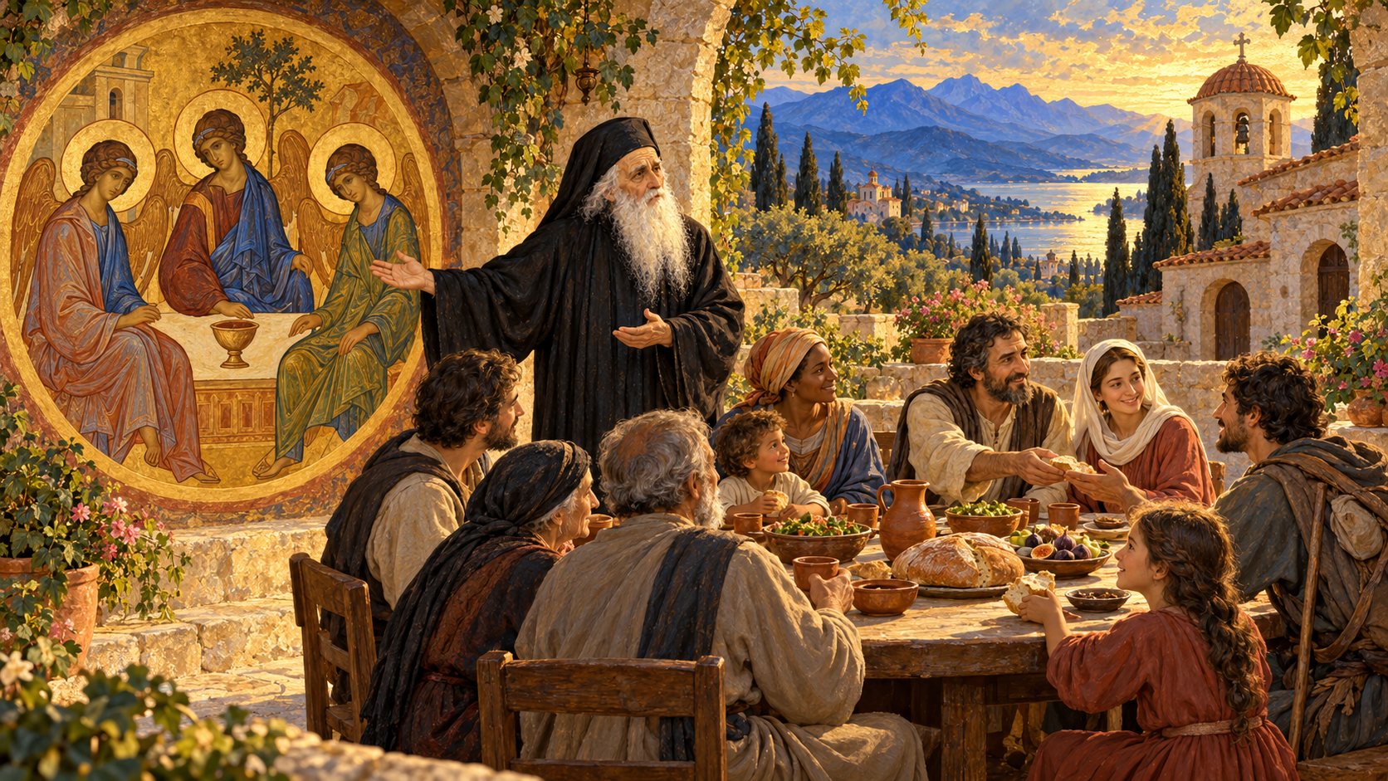
Πίστη και δογματική συνείδηση
Τριαδικό δόγμα · Κοινωνία αγάπης
Μία ουσία, τρεις Υποστάσεις: ενότητα αγάπης που σέβεται την προσωπική ελευθερία.
Notes:
Εκπαιδευτική παράφραση των πηγών.
Δογματική Συνείδηση.pdf, σ. 1, πίνακας, γραμμή 1
Σύνοψη της διδασκαλίας του Σωφρονίου Σαχάρωφ στο έγγραφο Δογματική Συνείδηση.pdf.
https://dporpatonelis-crypto.github.io/interactive-books/Digital_Lessons/#section-trinity-dogmatic-consciousness
Εικόνα: εγκεκριμένη εκπαιδευτική εικονογράφηση ImageGen. Συμβολισμός: Μεγάλη βυζαντινή εικόνα της φιλοξενίας του Αβραάμ, τρεις άγγελοι σε μία τράπεζα Εφαρμογή: Άνθρωποι με διακριτά πρόσωπα κοινωνούν ελεύθερα γύρω από κοινή τράπεζα.

Slide 3
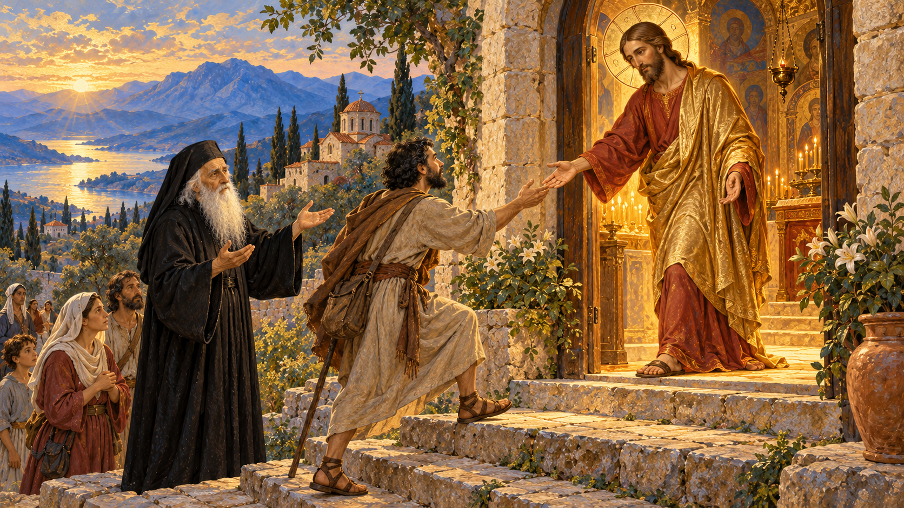
Πίστη και δογματική συνείδηση
Χριστός · Ελεύθερη συνέργεια
Δύο φύσεις, δύο θελήσεις: η χάρη συναντά την ελεύθερη ανθρώπινη ανταπόκριση.
Notes:
Εκπαιδευτική παράφραση των πηγών.
Δογματική Συνείδηση.pdf, σ. 1, πίνακας, γραμμή 2· σ. 2, συνέργεια
Σύνοψη της διδασκαλίας του Σωφρονίου Σαχάρωφ στο έγγραφο Δογματική Συνείδηση.pdf.
https://dporpatonelis-crypto.github.io/interactive-books/Digital_Lessons/#section-trinity-dogmatic-consciousness
Εικόνα: εγκεκριμένη εκπαιδευτική εικονογράφηση ImageGen. Συμβολισμός: Ένας ενιαίος Χριστός, χρυσό και γήινο χρώμα χωρίς χωρισμό της μορφής Εφαρμογή: Ο Χριστός προσφέρει το χέρι· ο άνθρωπος κάνει ελεύθερα το δικό του βήμα και ανταποκρίνεται.

Slide 4
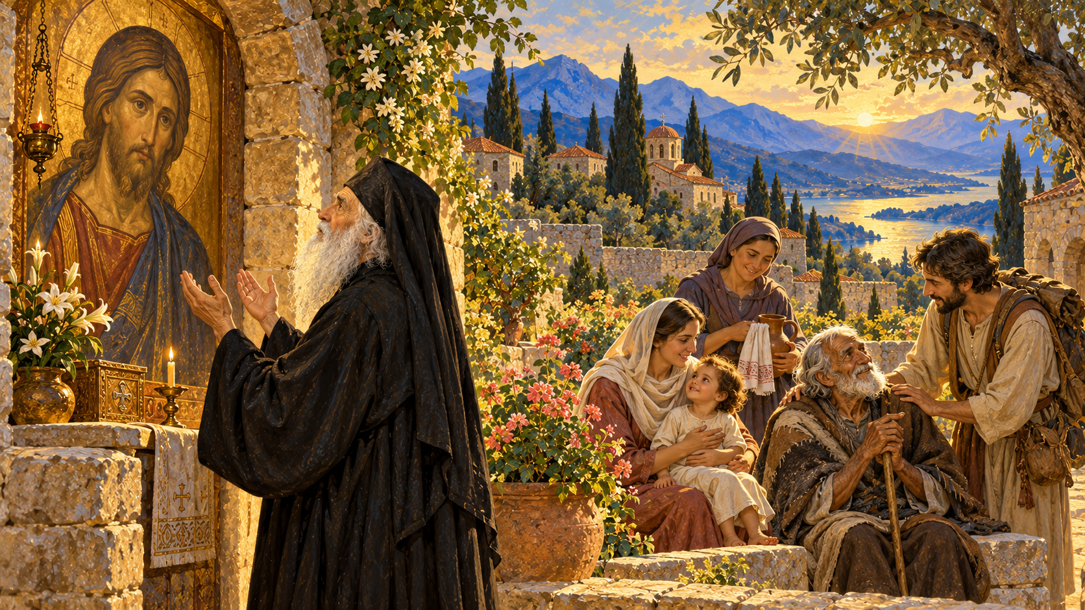
Πίστη και δογματική συνείδηση
Το Πρόσωπο · Προσευχή για όλους
Το κατ’ εικόνα γίνεται προσωπική κοινωνία και προσευχή που αγκαλιάζει όλους.
Notes:
Εκπαιδευτική παράφραση των πηγών.
Δογματική Συνείδηση.pdf, σ. 1, πίνακας, γραμμή 3
Σύνοψη της διδασκαλίας του Σωφρονίου Σαχάρωφ στο έγγραφο Δογματική Συνείδηση.pdf.
https://dporpatonelis-crypto.github.io/interactive-books/Digital_Lessons/#section-trinity-dogmatic-consciousness
Εικόνα: εγκεκριμένη εκπαιδευτική εικονογράφηση ImageGen. Συμβολισμός: Πρόσωπο Χριστού σε εικόνα, σε σχέση με το πρόσωπο του προσευχομένου Εφαρμογή: Προσευχή που περιλαμβάνει συγκεκριμένους, μοναδικούς ανθρώπους και υπερβαίνει την απομόνωση.

Slide 5
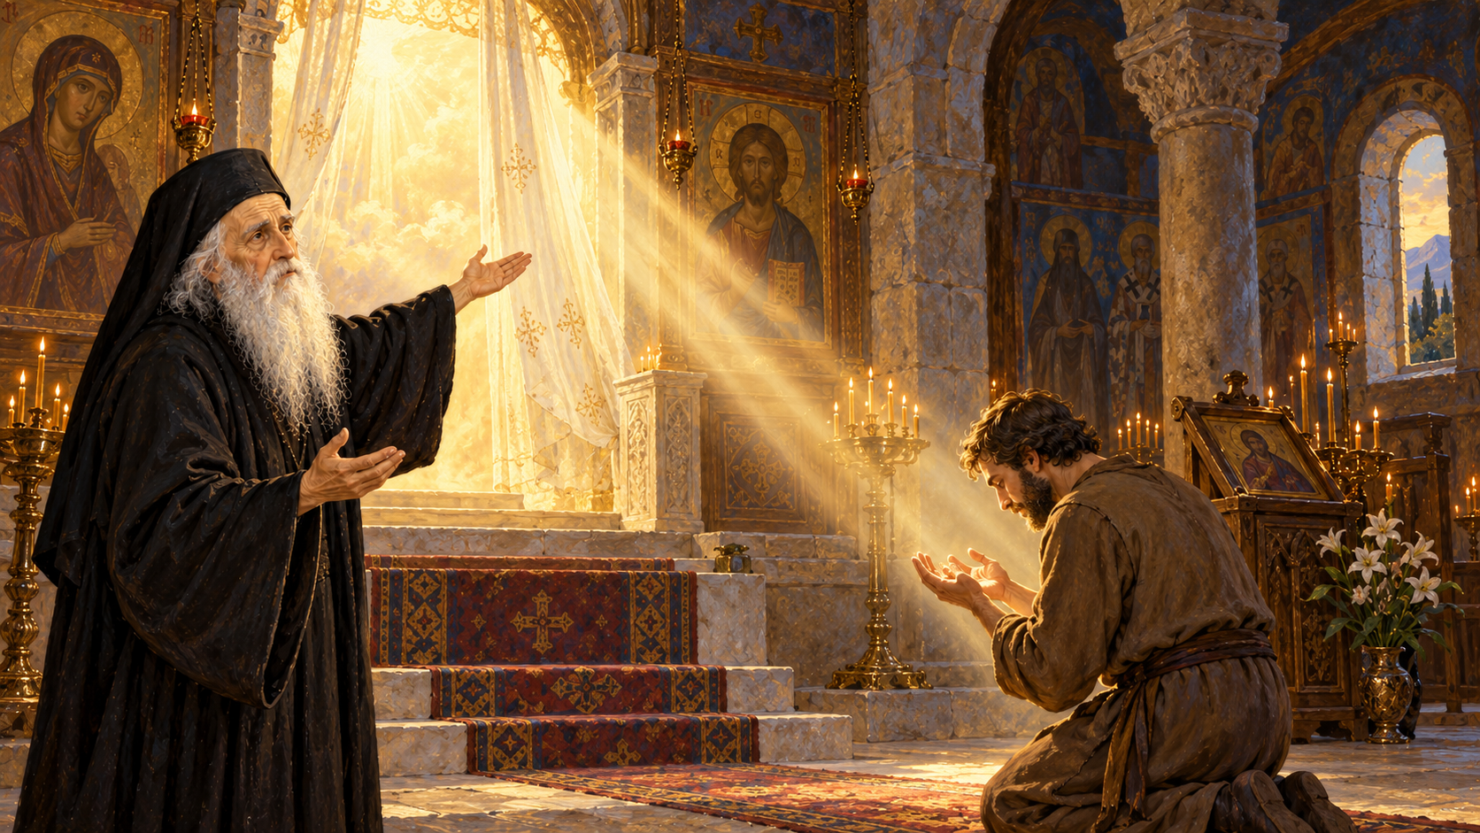
Πίστη και δογματική συνείδηση
Ουσία και ενέργειες
Η μετάνοια ανοίγει στις άκτιστες ενέργειες, χωρίς ταύτιση με τη θεία ουσία.
Notes:
Εκπαιδευτική παράφραση των πηγών.
Δογματική Συνείδηση.pdf, σ. 1, πίνακας, γραμμή 4
Σύνοψη της διδασκαλίας του Σωφρονίου Σαχάρωφ στο έγγραφο Δογματική Συνείδηση.pdf.
https://dporpatonelis-crypto.github.io/interactive-books/Digital_Lessons/#section-trinity-dogmatic-consciousness
Εικόνα: εγκεκριμένη εκπαιδευτική εικονογράφηση ImageGen. Συμβολισμός: Το μυστήριο καλύπτεται από πέπλο· φως φθάνει ως δωρεά στον άνθρωπο Εφαρμογή: Μετάνοια και ταπείνωση: ο άνθρωπος φωτίζεται, παραμένοντας ο ίδιος και χωρίς εξίσωση με τον Θεό.

Slide 6
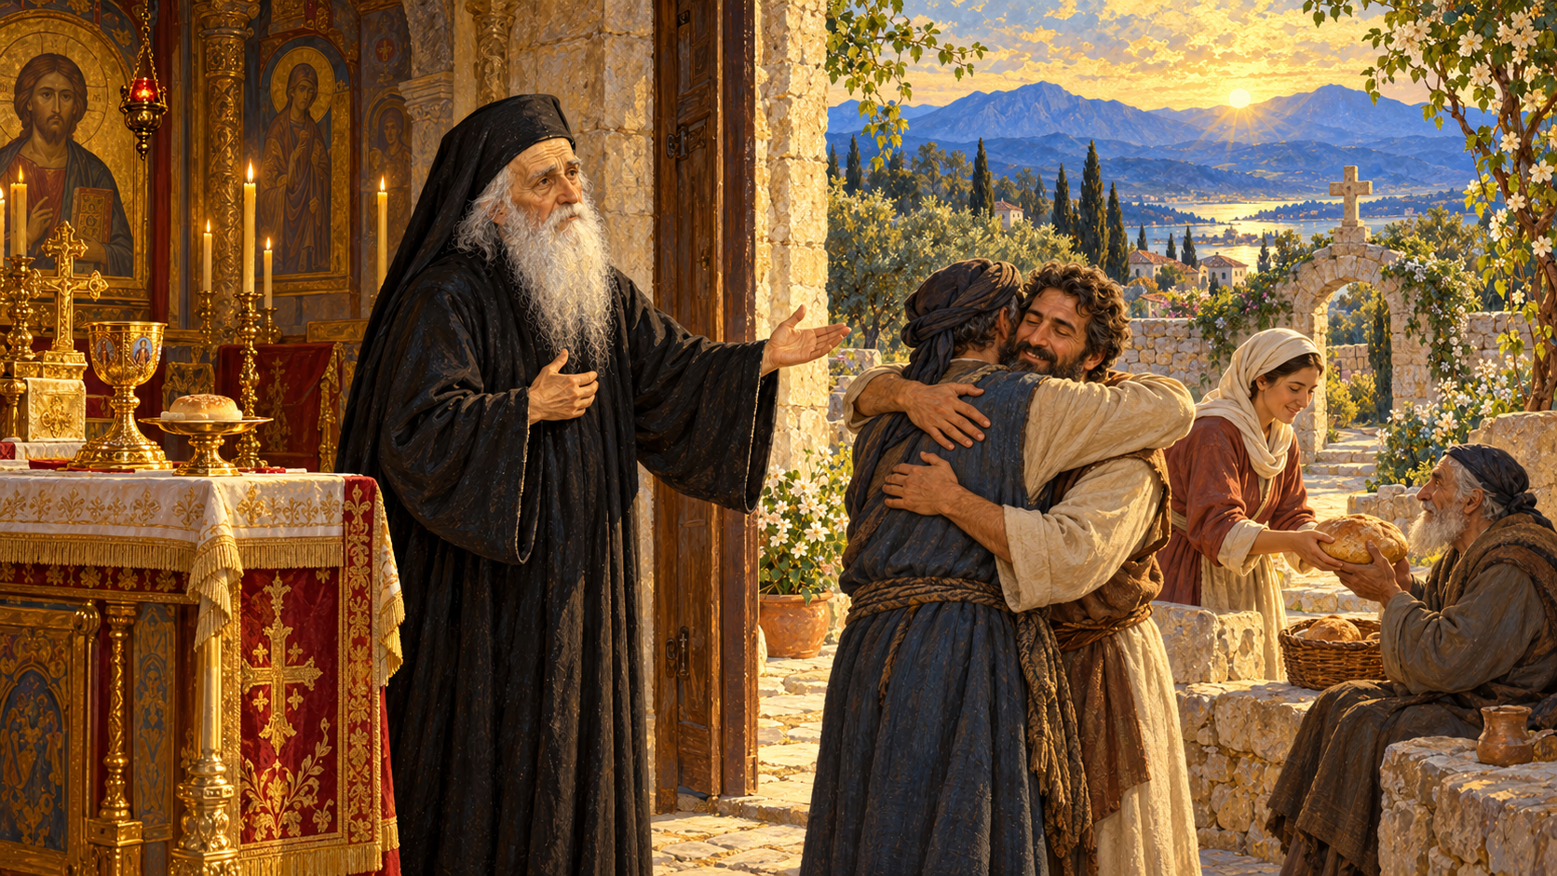
Πίστη και δογματική συνείδηση
Σωτηρία · Μετάνοια και Ευχαριστία
Τα Μυστήρια καρποφορούν σε μετάνοια, συγχώρηση και φροντίδα, με αναστάσιμη ελπίδα.
Notes:
Εκπαιδευτική παράφραση των πηγών.
Δογματική Συνείδηση.pdf, σ. 1–2, πίνακας, γραμμή 5
Σύνοψη της διδασκαλίας του Σωφρονίου Σαχάρωφ στο έγγραφο Δογματική Συνείδηση.pdf.
https://dporpatonelis-crypto.github.io/interactive-books/Digital_Lessons/#section-trinity-dogmatic-consciousness
Εικόνα: εγκεκριμένη εκπαιδευτική εικονογράφηση ImageGen. Συμβολισμός: Ευχαριστιακή τράπεζα με ποτήριο και άρτο μέσα στον ναό Εφαρμογή: Η λειτουργική ζωή συνεχίζεται σε συγχώρηση, ευγνωμοσύνη και φροντίδα του πλησίον.

Slide 7
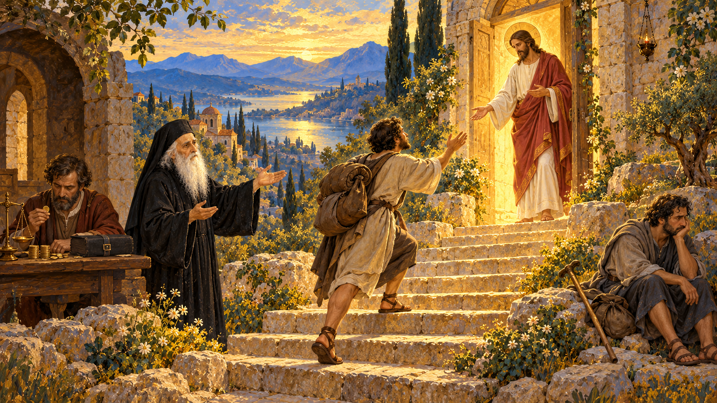
Πίστη και δογματική συνείδηση
Συνέργεια · Χάρη και ελεύθερος αγώνας
Ελεύθερος αγώνας από αγάπη, χωρίς συναλλαγή με τον Θεό ή παθητικότητα.
Notes:
Εκπαιδευτική παράφραση των πηγών.
Δογματική Συνείδηση.pdf, σ. 2, Τα δύο άκρα· Φιλ. 2:12–13 όπως παρατίθεται στο έγγραφο
Σύνοψη της διδασκαλίας του Σωφρονίου Σαχάρωφ στο έγγραφο Δογματική Συνείδηση.pdf.
https://dporpatonelis-crypto.github.io/interactive-books/Digital_Lessons/#section-trinity-dogmatic-consciousness
Εικόνα: εγκεκριμένη εκπαιδευτική εικονογράφηση ImageGen. Συμβολισμός: Φως προσφέρεται από τον Χριστό και συναντά την ελεύθερη πορεία του ανθρώπου Εφαρμογή: Ευγνώμων αγώνας από αγάπη, αντί για συναλλαγή ή αδράνεια.

